Slide 1



TOÁN
2
Notes:
Tác giả bộ ppt Toán + TV2: Phan Thị Linh – Đà Nẵng
Sđt lh: 0916.604.268
+ Zalo: 0916.604.268
+ Facebook cá nhân: https://www.facebook.com/nhilinh.phan/
+ Nhóm chia sẻ tài liệu: https://www.facebook.com/groups/443096903751589
Hãy liên hệ chính chủ sản phẩm để được hỗ trợ và đồng hành trong suốt năm học nhé!

Slide 2








Hoa Mặt Trời

Slide 3

100 – 30 = ?
A
B
C
D
80
7
30
70
Notes:
Click vào các bông hoa để ra đáp án

Slide 4

48 – 8 = ?
A
B
40
56

Slide 5
27 – 17 = ?
A
B
7
10

Slide 6
CHỦ ĐỀ 14: ÔN TẬP CUỐI NĂM
Bài 69: ÔN TẬP PHÉP CỘNG, PHÉP TRỪ TRONG PHẠM VI 100
(tiết 2)
Notes:
Tác giả bộ ppt Toán + TV2: Phan Thị Linh – Đà Nẵng
Sđt lh: 0916.604.268
+ Zalo: 0916.604.268
+ Facebook cá nhân: https://www.facebook.com/nhilinh.phan/
+ Nhóm chia sẻ tài liệu: https://www.facebook.com/groups/443096903751589
Hãy liên hệ chính chủ sản phẩm để được hỗ trợ và đồng hành trong suốt năm học nhé!

Slide 7

S/114
Notes:
Tác giả bộ ppt Toán + TV2: Phan Thị Linh – Đà Nẵng
Sđt lh: 0916.604.268
+ Zalo: 0916.604.268
+ Facebook cá nhân: https://www.facebook.com/nhilinh.phan/
+ Nhóm chia sẻ tài liệu: https://www.facebook.com/groups/443096903751589
Hãy liên hệ chính chủ sản phẩm để được hỗ trợ và đồng hành trong suốt năm học nhé!

Slide 8
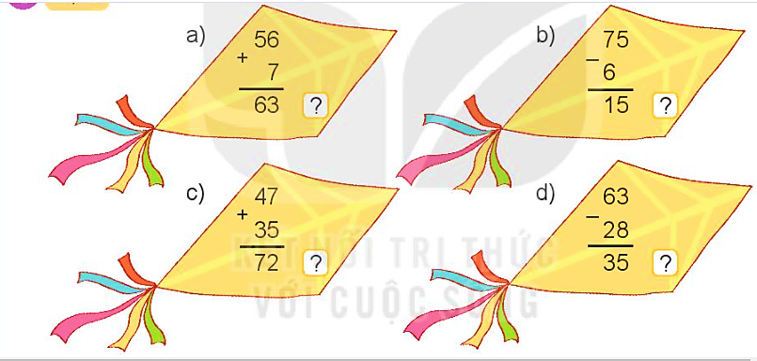
1
Đ, S ?
Đ
S
S
Đ

Slide 9

2
Đặt tính rồi tính.
28 + 55 45 + 49 37 + 53
61 – 18 53 – 26 92 – 84
a)
28
45
37
+
+
+
55
49
53
8
3
9
4
9
0

Slide 10
2
Đặt tính rồi tính.
28 + 55 45 + 49 37 + 53
61 – 18 53 – 26 92 – 84
b)
61
53
92
–
–
–
18
26
84
4
3
2
7
0
8

Slide 11
Thứ wgày κáng wăm 2022
TǨn: Ôn Ǉập Ί˛p cųg, Ί˛p Ǉrừ
ǇrΪg ιạm ν΅ 100 (ǇΗĞt 2)
2. Đặt Ǉíζ ǟē Ǉíζ.
Notes:
HD HS trình bày vở

Slide 12


3
Trong các phép tính dưới đây, phép tính nào có kết quả bé nhất, phép tính nào có kết quả lớn nhất?
70
77
Bé nhất
37 + 40
88 – 18
75
80
70 + 5
100 – 20
Lớn nhất
Click vào các đám mây để ra kết quả các phép tính
Notes:
Click vào các đám mây để ra kết quả

Slide 13
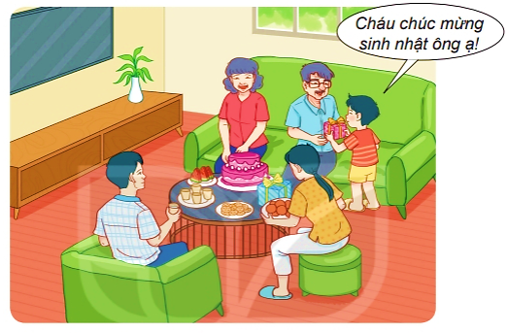
4
Trong ngày sinh nhật ông:
Nam nói: “Ông ơi, năm nay ông bao nhiêu tuổi?”
Ông nói: “Cháu tính nhé! Năm nay bà 58 tuổi, ông hơn bà 5 tuổi.”
Em hãy cũng Nam tính tuổi của ông.
Notes:
GV nên HDHS vẽ sơ đồ
Giới thiệu với HS cách tóm tắt bài toán bằng sơ đồ

Slide 14
4
Trong ngày sinh nhật ông:
Nam nói: “Ông ơi, năm nay ông bao nhiêu tuổi?”
Ông nói: “Cháu tính nhé! Năm nay bà 58 tuổi, ông hơn bà 5 tuổi.”
Em hãy cũng Nam tính tuổi của ông.
Tóm tắt:
58 tuổi
Bà:
5 tuổi
Ông:
? tuổi
Notes:
GV nên HDHS vẽ sơ đồ
Giới thiệu với HS cách tóm tắt bài toán bằng sơ đồ

Slide 15

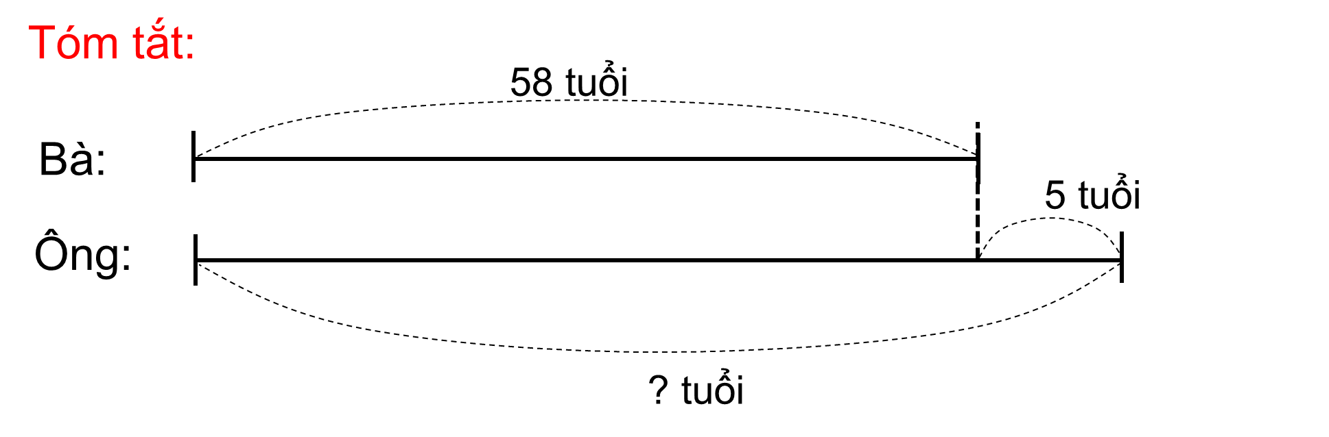
Thứ … wgày … Ǉháng … wăm 2022
TǨn: Ôn Ǉập Ί˛p cųg, Ί˛p Ǉrừ
ǇrΪg ιạm ν΅ 100 (tiết 2)
4.
Bài giải
Số ǇuĔ của Ūg là:
58 + 5 = 63 (ǇuĔ)
Đáp số: 63 ǇuĔ.
Notes:
GV linh động khi HS có lời giải khác phù hợp
Giúp HS chủ động lùi ô cân đối là đc, k nên máy móc về việc lùi mấy ô, nó sẽ làm HS máy móc trong cs và học tập (đây là theo quan điểm người soạn)

Slide 16

5
Tính.
a) 54 + 29 – 8
= 83 – 8
= 75
b) 62 – 38 + 7
= 24 + 7
= 31

Slide 17
Dặn dò
Notes:
Tác giả bộ ppt Toán + TV2: Phan Thị Linh – Đà Nẵng
Sđt lh: 0916.604.268
+ Zalo: 0916.604.268
+ Facebook cá nhân: https://www.facebook.com/nhilinh.phan/
+ Nhóm chia sẻ tài liệu: https://www.facebook.com/groups/443096903751589
Hãy liên hệ chính chủ sản phẩm để được hỗ trợ và đồng hành trong suốt năm học nhé!

Slide 18

Người soạn : Phan Thị Linh
Năm sinh : 1990
SĐT : 0916.604.268
Mail : linhpt33@fe.edu.vn
Thân chào Quý Thầy Cô!
Người soạn rất mong nhận được phản hồi và góp ý từ Quý Thầy Cô để bộ giáo án ppt được hoàn thiện hơn.
Mọi thông tin phản hồi mong được QTC gửi về:
+ Zalo: 0916.604.268
+ Facebook cá nhân: https://www.facebook.com/nhilinh.phan/
+ Nhóm chia sẻ tài liệu: https://www.facebook.com/groups/443096903751589
* Thầy cô có thể liên hệ khi cần được hỗ trợ soạn giáo án điện tử.

